Slide 1

Programación II – Algoritmos y Estructuras de Datos II
Facultad: Ingeniería y Ciencias Exactas
Universidad: Universidad Argentina de la Empresa (UADE)
Materia: Programación II – Algoritmos y Estructuras de Datos II
Docente: Esp. Lic. Nicolás Ignacio Pérez
E-mail de contacto: nicoperez@uade.edu.ar
Repositorio oficial: https://github.com/NicolasPerezUNLaSMN/PROG_II_UADE_JAVA

Slide 2
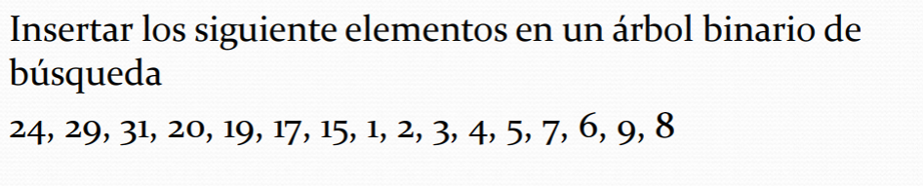
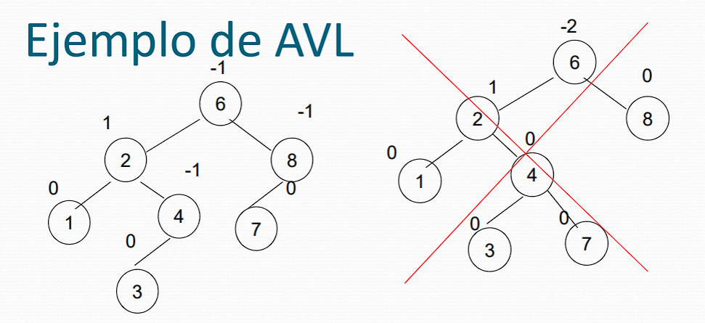
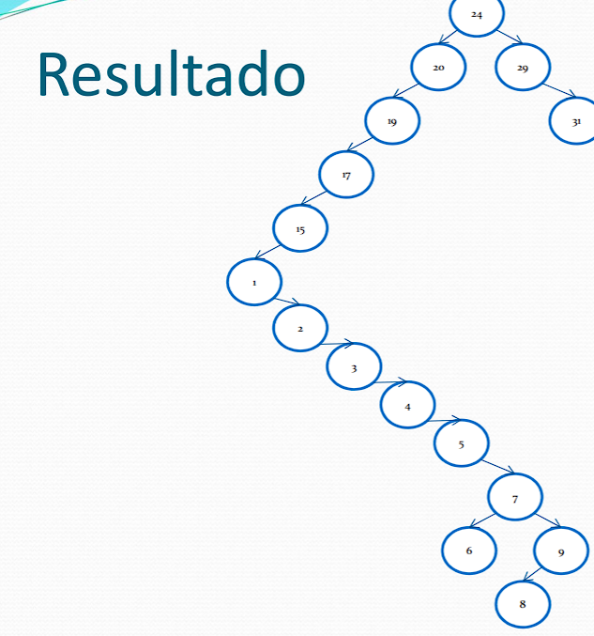
Arboles avl

Slide 3
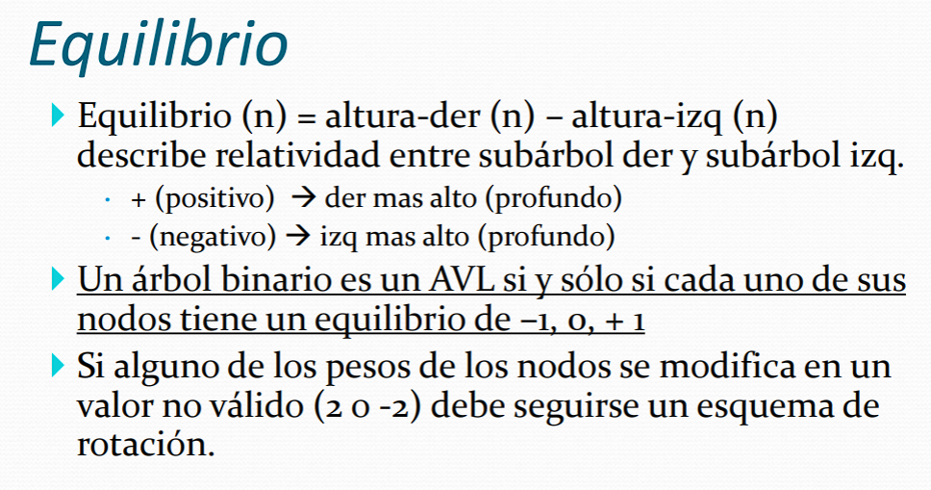
Equilibrio de los Arboles

Slide 4
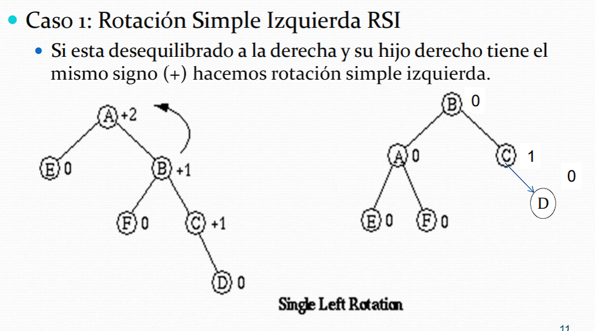










Rotación simple a izquierda

Slide 5
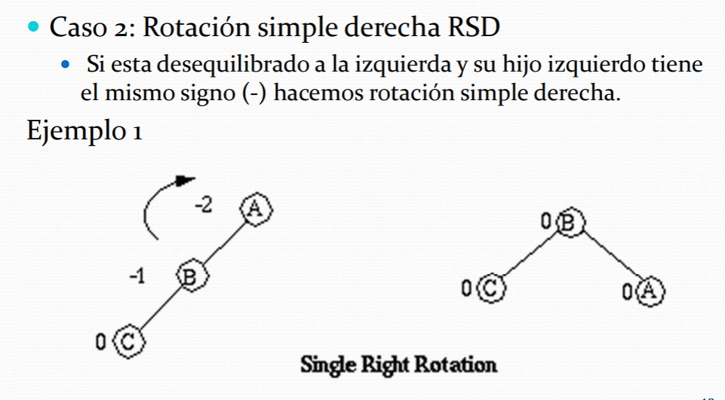
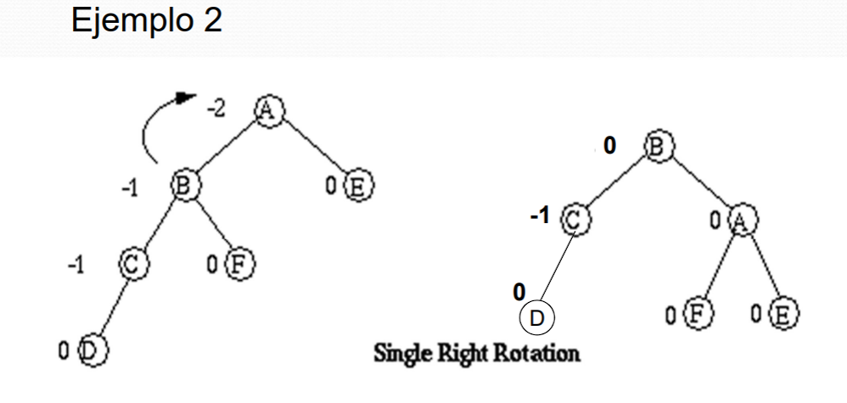


Rotación simple a derecha

Slide 6
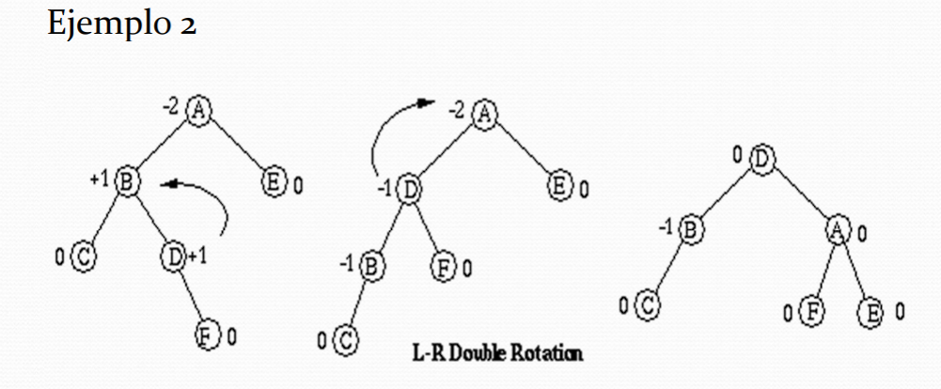
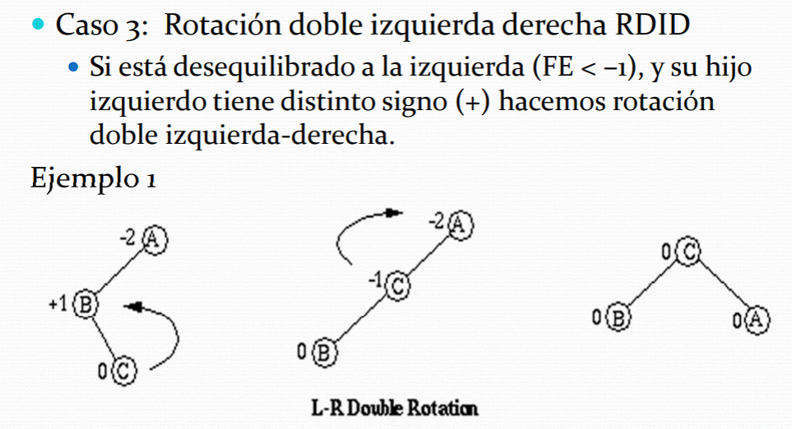



Rotación doble izquierda<-derecha

Slide 7
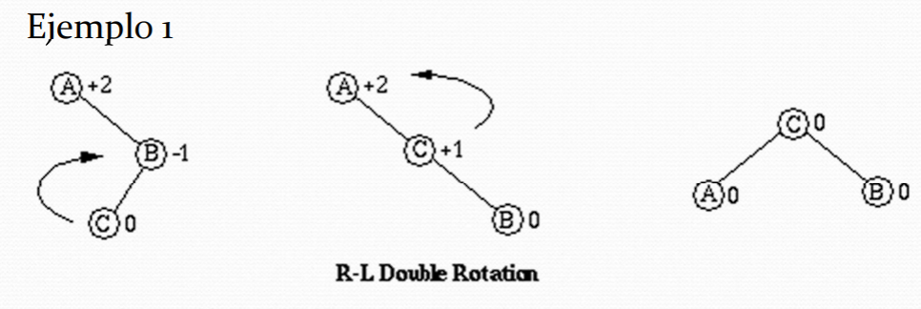
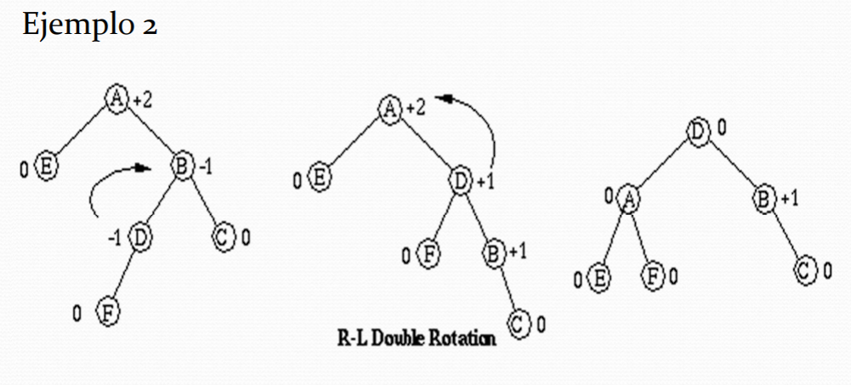
Rotación doble derecha<- izquierda
Link - Para practicar

